Slide 1

nRF52832
——超低功耗多协议SoC蓝牙单芯片
2019.7.8

Slide 2
目录
01
nRF52832
04
BLE
02
开发板
05
设计构思
03
SAADC

Slide 3











nRF52832
Timers/Counters
512KB
Flash
with cache
Analog I/O
APB bus
Digital I/O
System Peripherals
AHB Lite bus
Processor
64 MHz ARM
Cortex-M4F CPU
Power
supply
64KB
RAM
Radio
Multi-protocol
2.4GHz
NFC-A
tag
GPIO
Oscillators

Slide 4
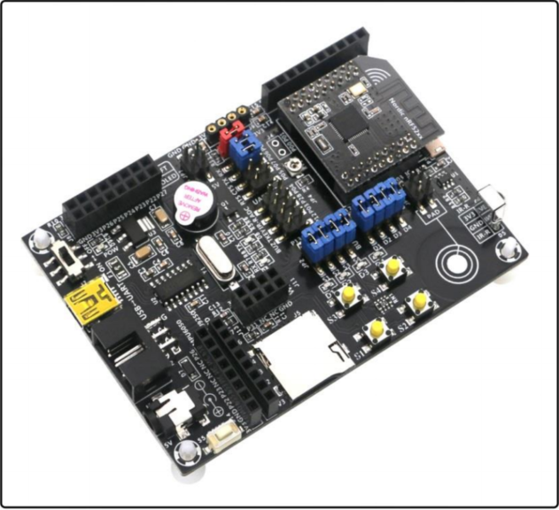








开发板
支持蓝牙BLE 5.0
512KB Flash 64KB RAM
2.4G专有协议
ANT和NFC-A TAG
32位ARM Cortex-M4
红外接收
触摸按键
Micro SD卡座
I2S 音频模块接口
综合显示接口
运动传感器设计
分体式设计 自由扩展

Slide 5




SAADC
1
8/9/10位分辨率，使用过采样可达到14位分辨率
2
共8个输入通道：单端输入时使用一个通道，2个通道时可组成差分输入
3
满量程输入范围（0 to VDD)
4
可以通过软件触发采样任务启动采样，也可以使用计数器或定时器通过PPI触发采样任务
5
SAADC支持单次模式和扫描模式
6
通过EasyDMA 可以直接将采样结果保存到RAM
7
无需外部定时器即可实现连续采样
8
可配置通道输入负载电阻
9
具备采样值门限检测功能

Slide 6
BLE
传统蓝牙
蓝牙
高速蓝牙
优点：
低成本，低功耗
低功耗蓝牙
快速启动，瞬间连接，最快3ms低延迟
传输距离的提高
高安全性，使用AES-128加密算法进行数据报加密认证
应用：
医疗和健康设备，如血糖仪、数字血压计、心率监视器等
运动休闲，如体温计、计步计、测高仪等
鼠标、键盘、遥控器等
Beacons
智能家居，如灯光控制、温度控制、湿度控制、安全锁控制等

Slide 7
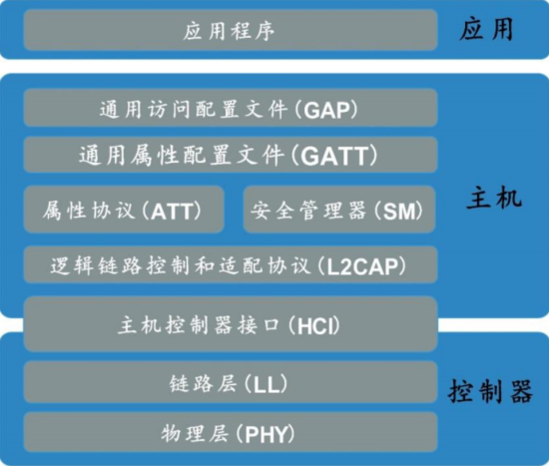
BLE体系结构
BLE包含三个部分：控制器、主机和应用程序
应用层定义了三种类型：特征、服务和配置文件
GAP:负责处理设备的接入方式和过程。
GATT:通过使用ATT协议层定义了如何发现和使用服务、特征和描述符的标准方法
ATT:规定了如何访问对端设备的数据
SM:提供配对和密钥的分发
L2CAP:向上层提供数据封装服务，从而使逻辑上允许端到端的数据通信
HCI:在Host和Controller之间提供一个标准化的接口
LL：负责广播、扫描、建立和维护连接，以及确保数据包按照正确的方式组织、正确的校验值和加密序列等
PHY:高斯频移键控，工作在2.4GHz ISM频段(2.4-2.4835GHz)

Slide 8




设计构思
控制
心电传感器
采集心电
AD转换
BLE传输
nRF52832
控制
采集肌电
肌电传感器
AD转换

Slide 9
谢谢

